Slide 1
Лекция 8
Тема: «Эпителиальные ткани»

Slide 2
ЭПИТЕЛИАЛЬНАЯ ТКАНЬ
Эпителий (от греч. epi на и thele — сосок) - это ткань многоклеточных животных организмов, представляющая собой клеточный пласт, граничащий одной своей поверхностью непосредственно с внешней средой, другой — с лежащей глубже соединит. тканью.
Эпителиальная ткань выстилает наружную поверхность тела, половые органы, полость желудка, кишок, мочевого пузыря, серозные оболочки; она образует и многочисленные железы организма.
Для эпителиальной ткани типичны 3 отличительных признака: клеточное строение; пограничное положение; полярная дифференциация (т. е. базальные и апикальные отделы)
Эпителиальные ткани имеют разное строение и с этим признаком связано образование специализированных структур (кутикулы, ресничек на апикальном конце клетки).

Slide 3
Особенности строения и функционирования эпителиальной ткани
Эпителиальная ткань не содержит кровеносных сосудов, и питание её осуществляется через базальную мембрану со стороны подлежащей соединит. ткани.
Клетки эпителия отличаются высокой способностью к регенерации, быстрому отмиранию и замещению интенсивно размножающимися молодыми элементами.
Клетки соединяются друг с другом с помощью специальных клеточных контактов.
Эпителиальная ткань развивается из всех трёх зародышевых листков.
Наиболее распространены филогенетическая и морфофункциональная классификации эпительальных тканей.

Slide 4
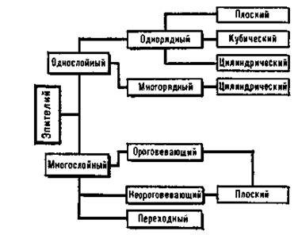
Морфофункциональная классификация эпителиальной ткани

Slide 5
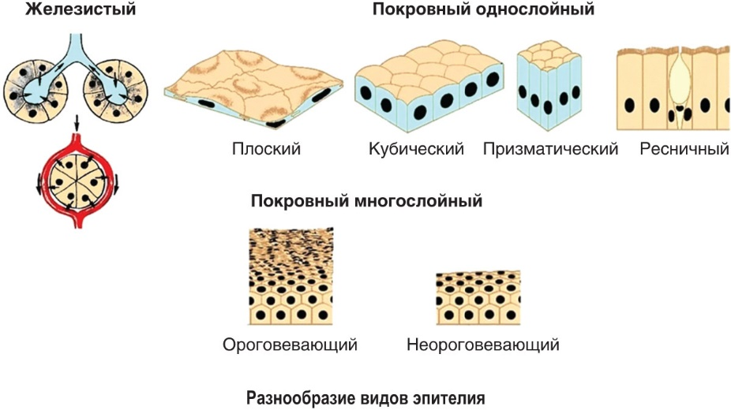
Функции эпителиальной ткани
Эпителиальная ткань выполняет функции защиты, секреции, всасывания и восприятия раздражений. Она обладает способностью к регенерации (восстановлению).В зависимости от выполняемой функции различают 2 вида эпителия: покровный и железистый.

Slide 6
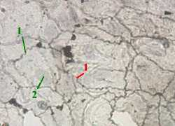
Препарат - мезотелий брюшины. Импрегнация азотнокислым серебром; окраска гематоксилином.
Тотальный препарат
видно, что клетки, действительно, плотно прилегают друг к другу.
Базофильные ядра (2) имеют овальную форму.

Slide 7
Покровный эпителий
Покровный эпителий покрывает тело снаружи и выстилает стенки его полостей или полых органов. Он состоит из плотно прилегающих друг к другу клеток, между которыми практически отсутствует межклеточное вещество.
В зависимости от количества слоев клеток покровный эпителий бывает однослойный или многослойный. Однослойный эпителий может быть плоским, кубическим или призматическим (цилиндрическим) в зависимости от формы клеток.
Плоский эпителий выстилает грудную и брюшную полости тела.
Кубический эпителий образует стенку канальцев нефронов почек и половых путей.
Клетки призматического эпителия выстилают внутреннюю стенку тонкого кишечника и дыхательных путей.
Если клетки эпителия имеют реснички, то он называется ресничным или мерцательным и выполняет функцию удаления частичек пыли из дыхательных путей.
Многослойный эпителий может быть ороговевающий (образует эпидермис кожи) или неороговевающий (выстилает полость верхних дыхательных путей).

Slide 8
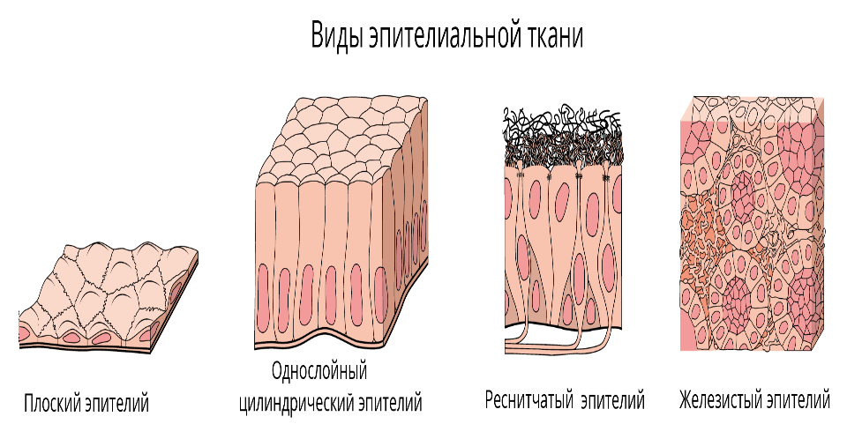
Виды эпителиальной ткани

Slide 9
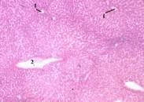
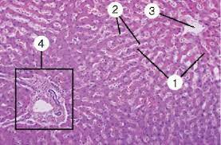
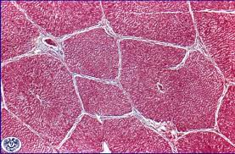
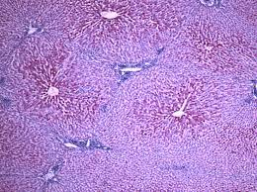
Эпителиальная ткань печени человека и свиньи

Slide 10
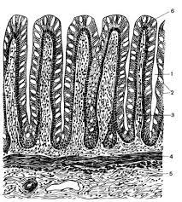
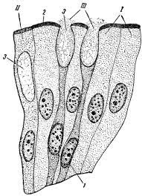
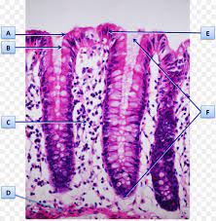
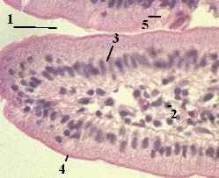
Эпителий кишечника

Slide 11
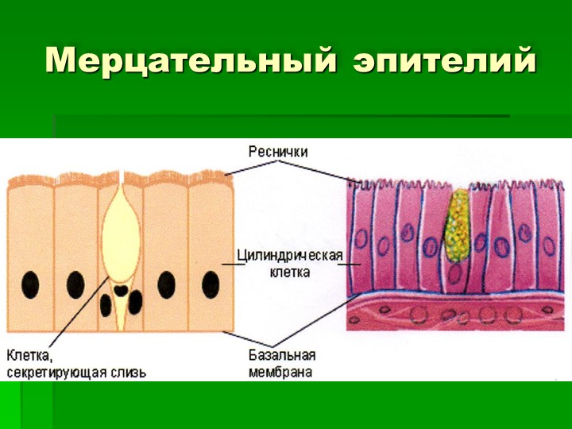

Slide 12
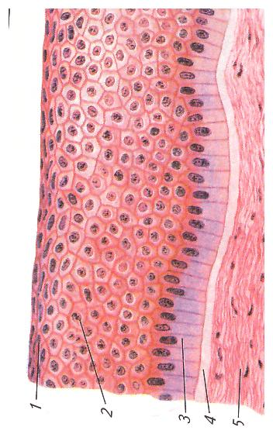

Slide 13
Железистый эпителий
Железистый эпителий образует железы, в клетках которых вырабатываются различные секреты: гормоны, ферменты, слизь, слюна. Железы, не имеющие выводных протоков и выделяющие свои секреты (гормоны) в кровь или тканевую жидкость, называются эндокринными или железами внутренней секреции (гипофиз, надпочечники).
Если же секреты через выводные протоки поступают в полый орган или на поверхность тела, то вырабатывающие их железы называются экзокринными или железами внешней секреции (слюнные, потовые, сальные, молочные). Железы смешанной секреции сочетают в себе признаки желез внутренней и внешней секреции (поджелудочная, половые).

Slide 14
